Slide 1
Anomaly Detection
異常檢測

Slide 2
Data source
可以透過wget直接download data
或是透過browser搜尋URL，在複製其內容
healthy data：
wget https://raw.githubusercontent.com/romeokienzler/developerWorks/master/lorenzattractor/watsoniotp.healthy.phase_aligned.pickle
broken data：
wget https://raw.githubusercontent.com/romeokienzler/developerWorks/master/lorenzattractor/watsoniotp.broken.phase_aligned.pickle
檔名
檔名

Slide 3
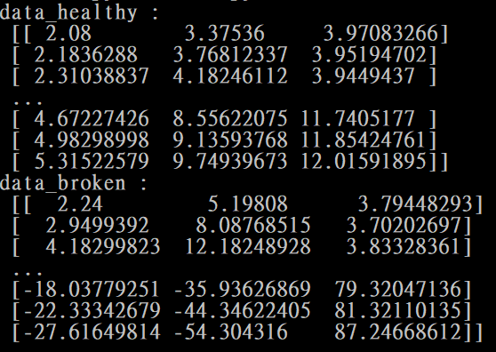
Step 1. Load data
Deserialize the two numpy arrays
Use encoding='iso-8859-1'
預設編解碼為 ASCII
但是此pickle檔已超過ASCII所能編解碼範圍
Initial data
row0
row1
.
.
.
col0
col1
col2
row2999

Slide 4
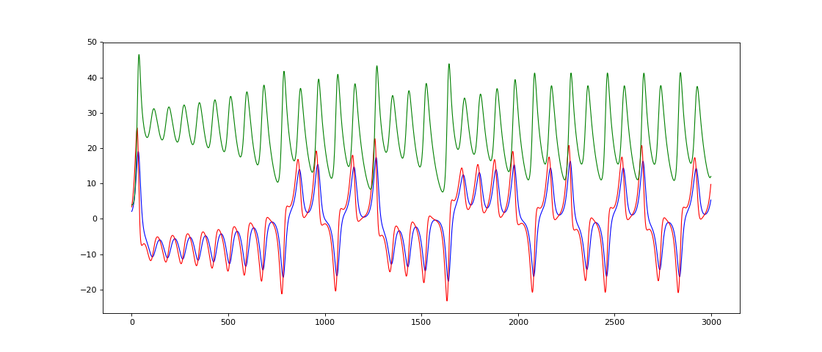
Init healthy data plot
藍色 -> col0
紅色 -> col1
綠色 -> col2

Slide 5
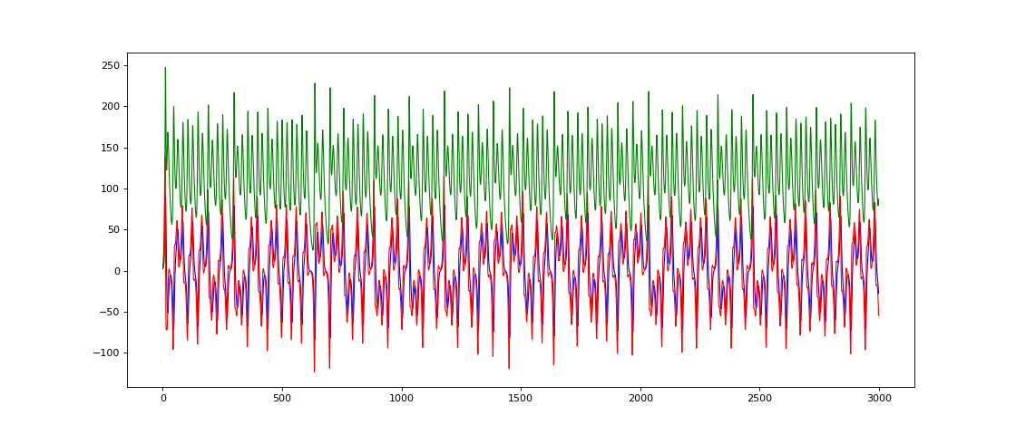
Init broken data plot
藍色 -> col0
紅色 -> col1
綠色 -> col2

Slide 6
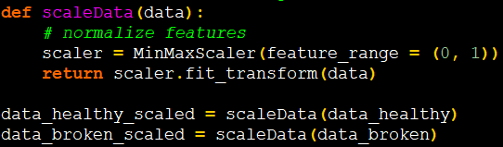
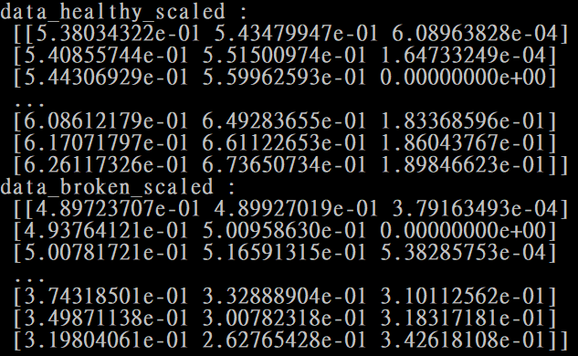
Step 2. Scale the data
Scale data to 0 ~ 1
Scale data
row0
row1
col0
col1
col2
.
.
row2999

Slide 7
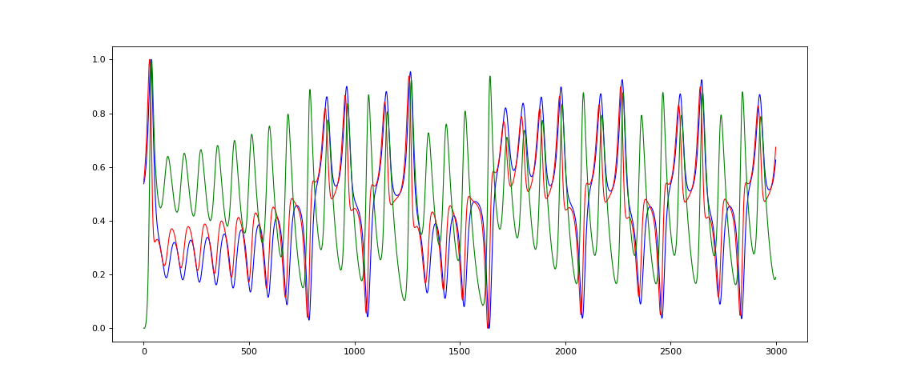
Scale healthy data plot
藍色 -> col0
紅色 -> col1
綠色 -> col2

Slide 8
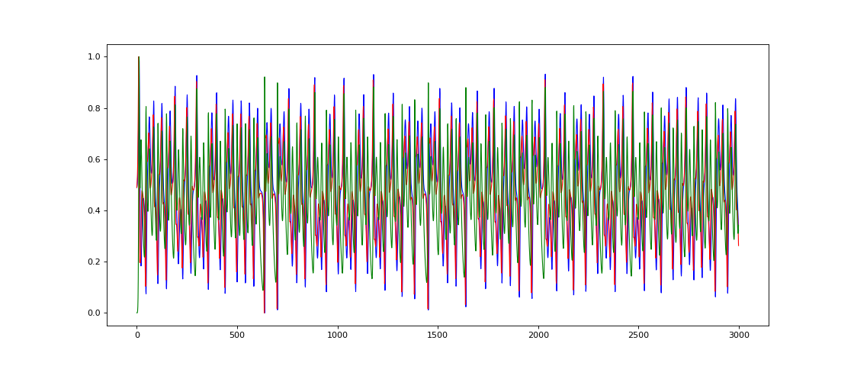
Scale broken data plot
藍色 -> col0
紅色 -> col1
綠色 -> col2

Slide 9
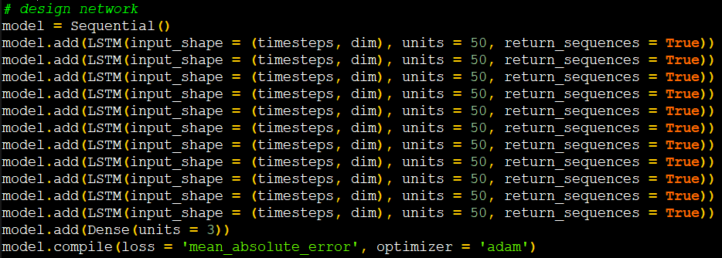
Step 3. Define the neural network
使用LSTM layer，loss = 'mae'(平均絕對誤差)，optimizer = 'adam'
return_sequences = True：return the full sequence

Slide 10
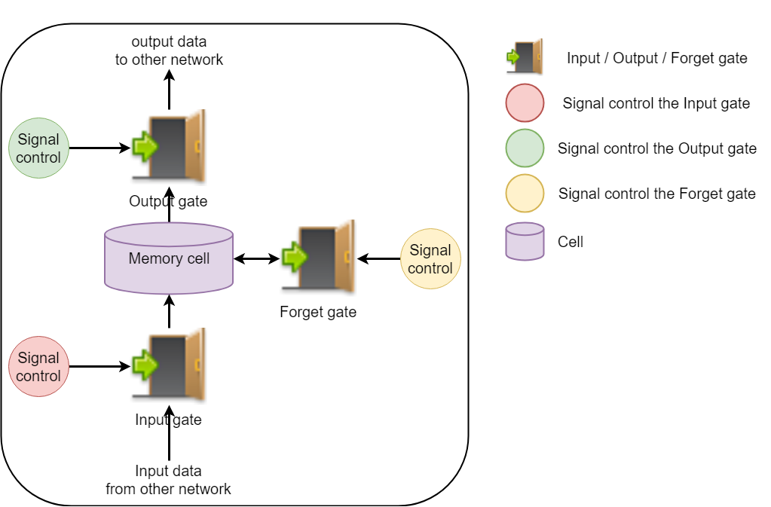
LSTM 架構

Slide 11
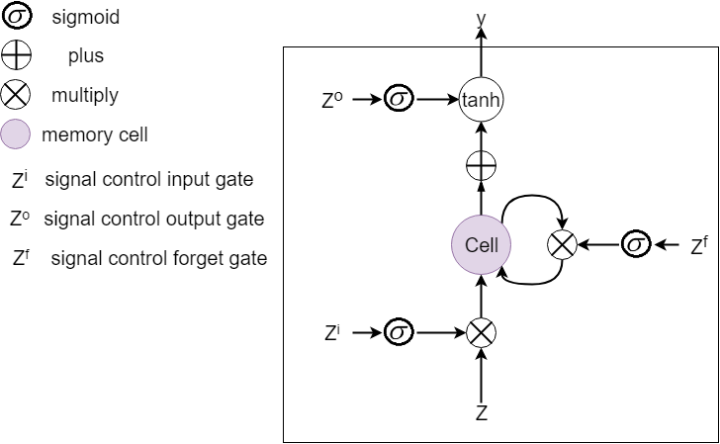
LSTM 架構

Slide 12
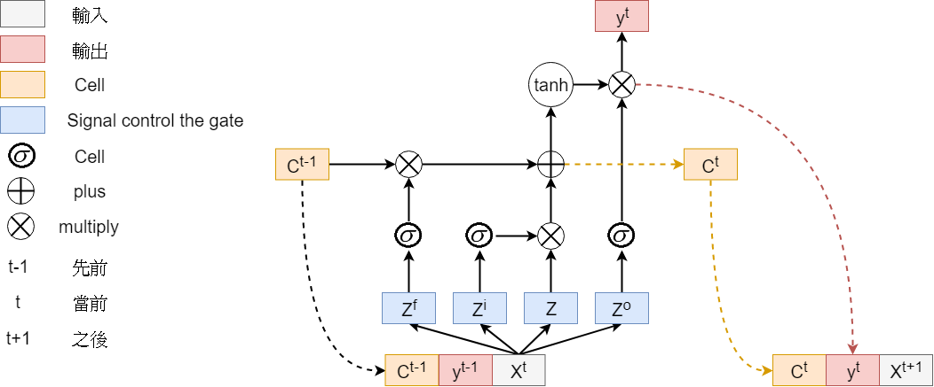
LSTM 架構

Slide 13
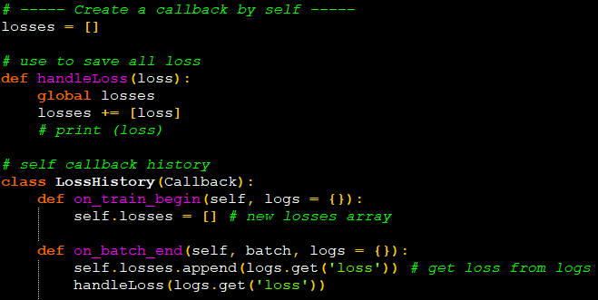
Step 4. Create a callback function
自己定義一個用來存放 loss 的 callback function
在每次呼叫此 function 時，就會將 loss 放到 array 中

Slide 14
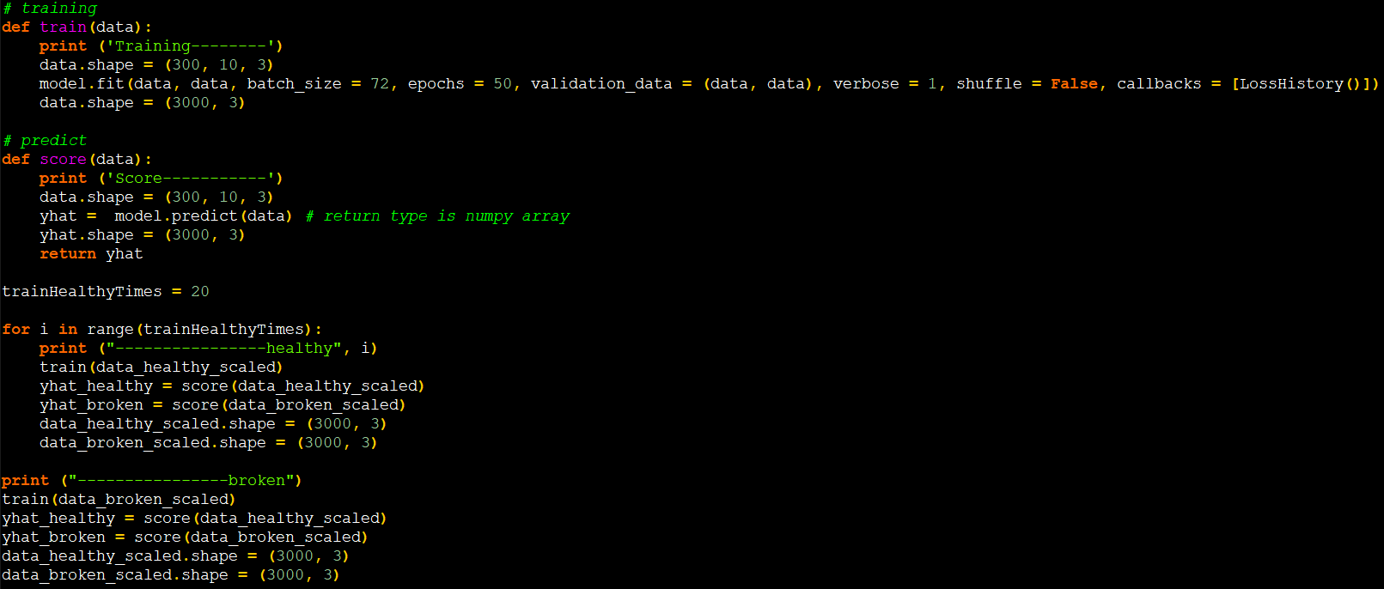
Step 5. Training
Healthy data train 20 次
Broken data train 1 次
每次在 fit model 時，都會呼叫自己定義的 callback function

Slide 15
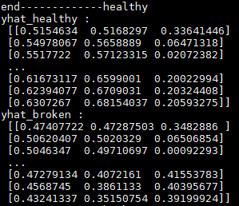
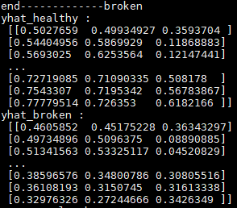
Predict
Train完healthy data
Train完broken data

Slide 16
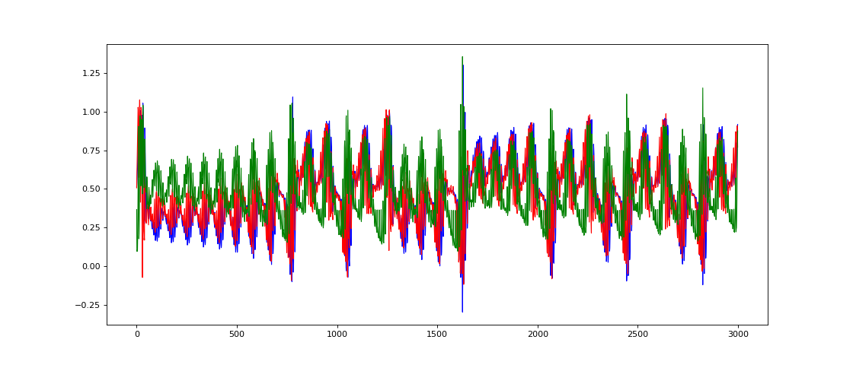
Healthy data predict plot
藍色 -> col0
紅色 -> col1
綠色 -> col2

Slide 17
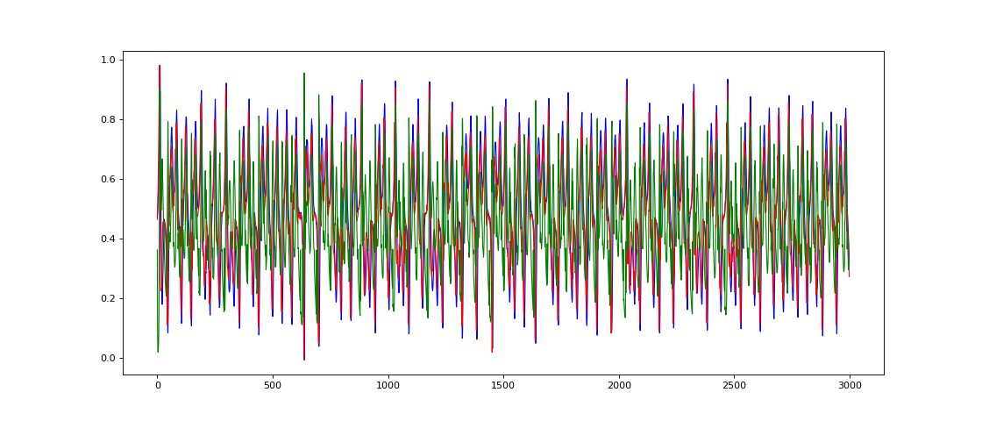
Broken data predict plot
藍色 -> col0
紅色 -> col1
綠色 -> col2

Slide 18
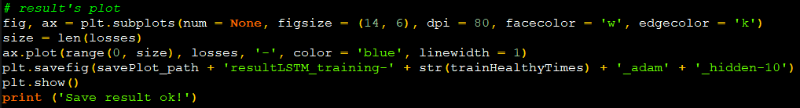
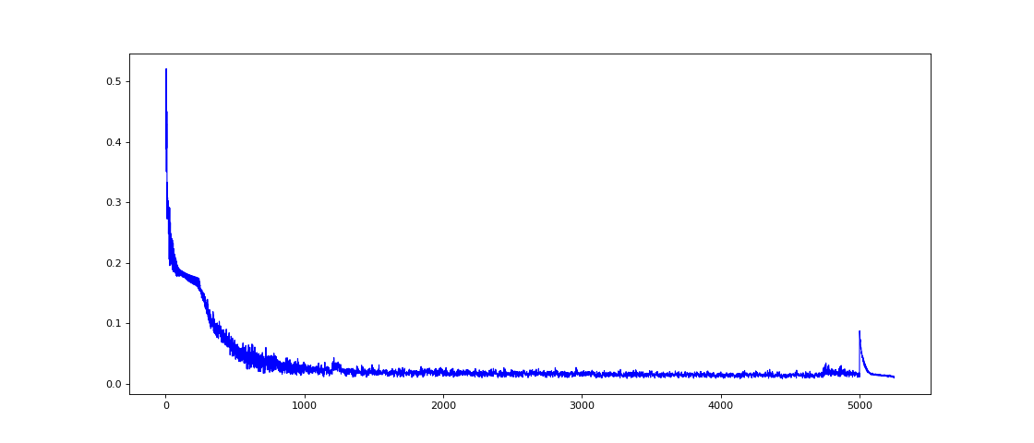
Step 6. Plot the losses
Train完20次 healthy data之後
當開始train broken data
就會看到尖峰，表示發現異常
在train healthy data過程中
loss逐漸變小

Slide 19
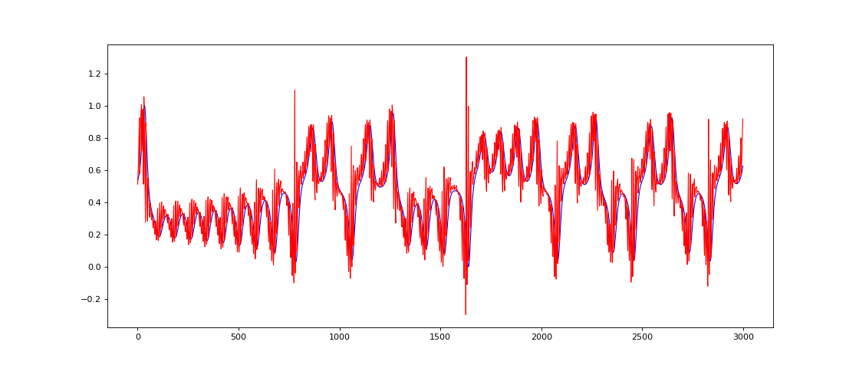
Init data plot VS predict data plot
Healthy data的col0
藍色 -> init data
紅色 -> predict data

Slide 20
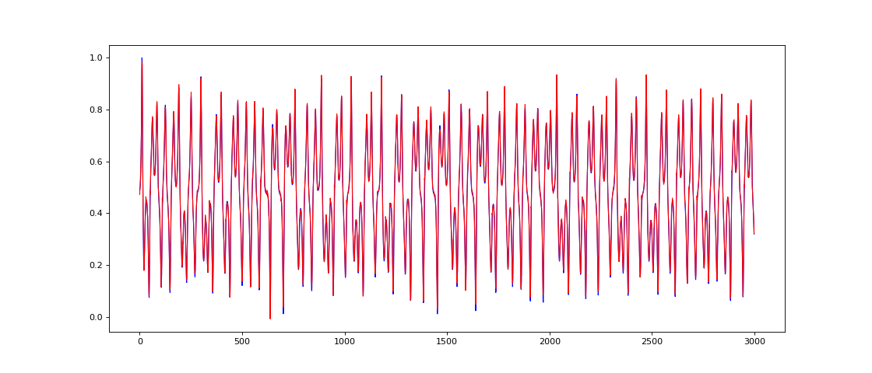
Init data plot VS predict data plot
Broken data的col0
藍色 -> init data
紅色 -> predict data

Slide 21
References
https://www.ibm.com/developerworks/library/iot-deep-learning-anomaly-detection-5/index.html
https://keras.io/layers/recurrent/#lstm
\\172.26.0.1\教材\01-李宏毅-Machine Learning (Hung-yi Lee, NTU)\ML Lecture 21-1_ Recurrent Neural Network (Part I) [720p](從17：50)

